Slide 1
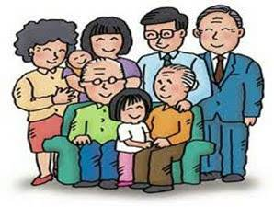
CHÀO MỪNG CÁC EM ĐẾN VỚI TIẾT HỌC
Môn: Đạo đức

Slide 2


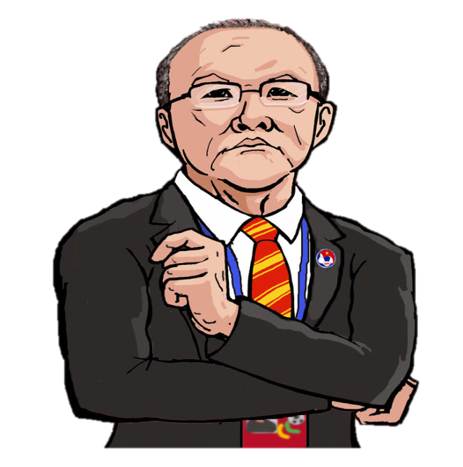
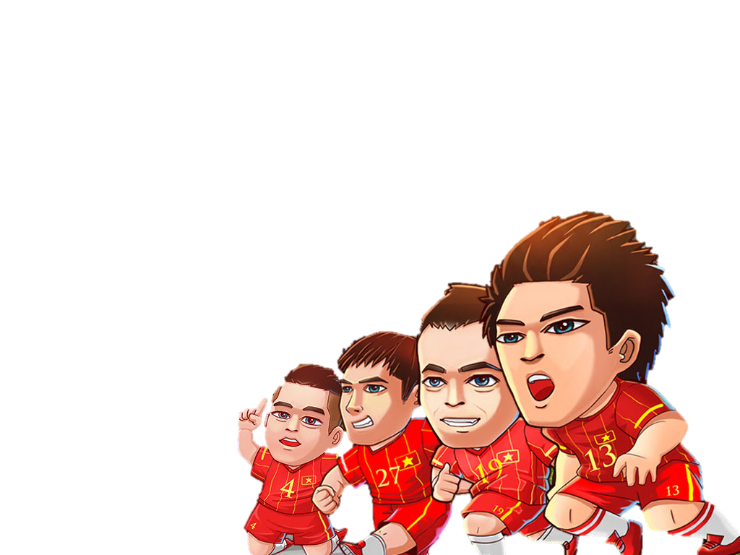
TRÒ CHƠI:
EM TẬP LÀM THỦ MÔN

Slide 3

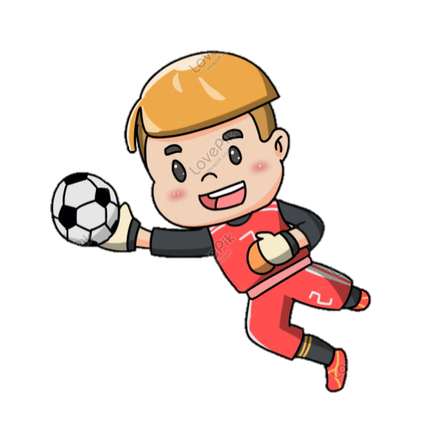
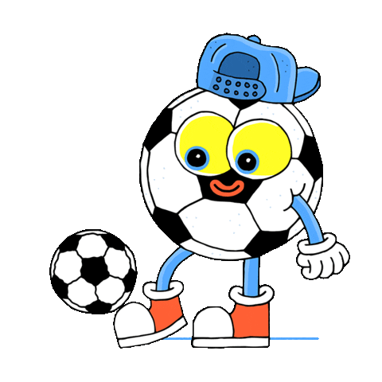
Luật chơi:
Mỗi bạn sẽ đóng vai là một thủ môn. Mỗi lần trả lời đúng được một câu hỏi nghĩa là con đã bắt được quả bóng, giúp đội nhà chiến thắng.

Slide 4
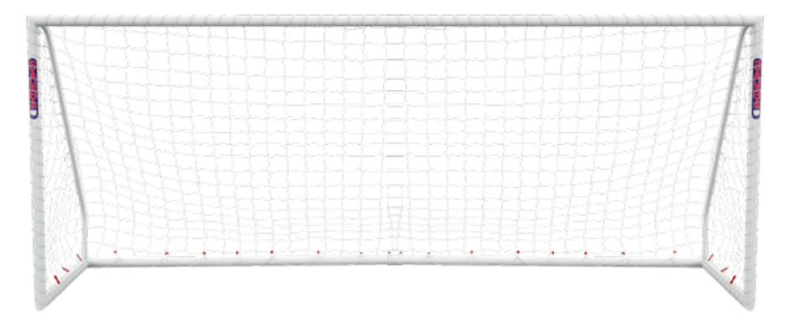
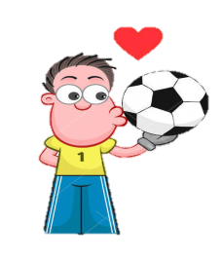
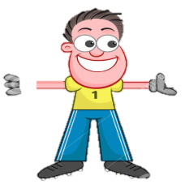
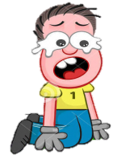


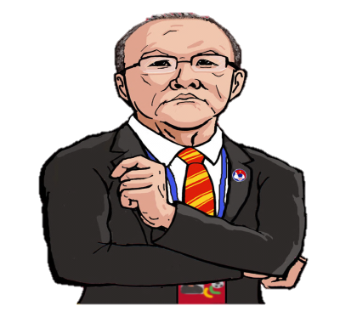
Thời giờ là thứ ai cũng có, chẳng mất tiền mua nên không cần tiết kiệm.
A. Không tán thành
B. Tán thành

Slide 5
Tiết kiệm thời giờ là tranh thủ làm nhiều việc trong cùng 1 lúc.
A. Không tán thành
B. Tán thành

Slide 6
Tiết kiệm thời giờ là sử dụng thời giờ một cách hợp lí, có hiệu quả.
A. Không tán thành
B. Tán thành

Slide 7

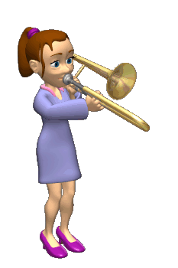
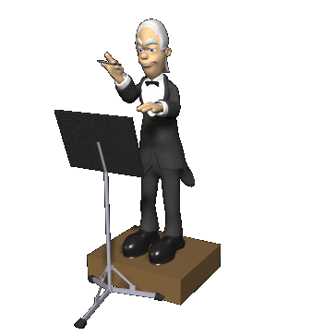

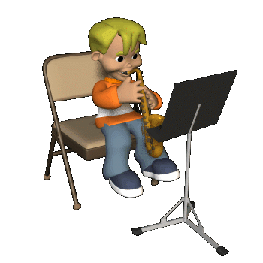
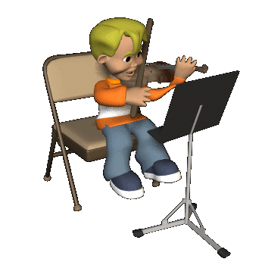
CHO CON
Phạm Trọng Cầu
Ba sẽ là cánh chim, cho con bay thật xa Mẹ sẽ là cành hoa, cho con cài lên ngực Ba mẹ là lá chắn, che chở suốt đời con Khi con là con ba, con của ba rất ngoan Khi con là con mẹ, con của mẹ rất hiền Rồi mai con khôn lớn, bay đi khắp mọi miền Con đừng quên con nhé, ba mẹ là quê hương.

Slide 8
Đạo đức
Bài 6: Hiếu thảo với ông bà, cha mẹ
(tiết 1)

Slide 9
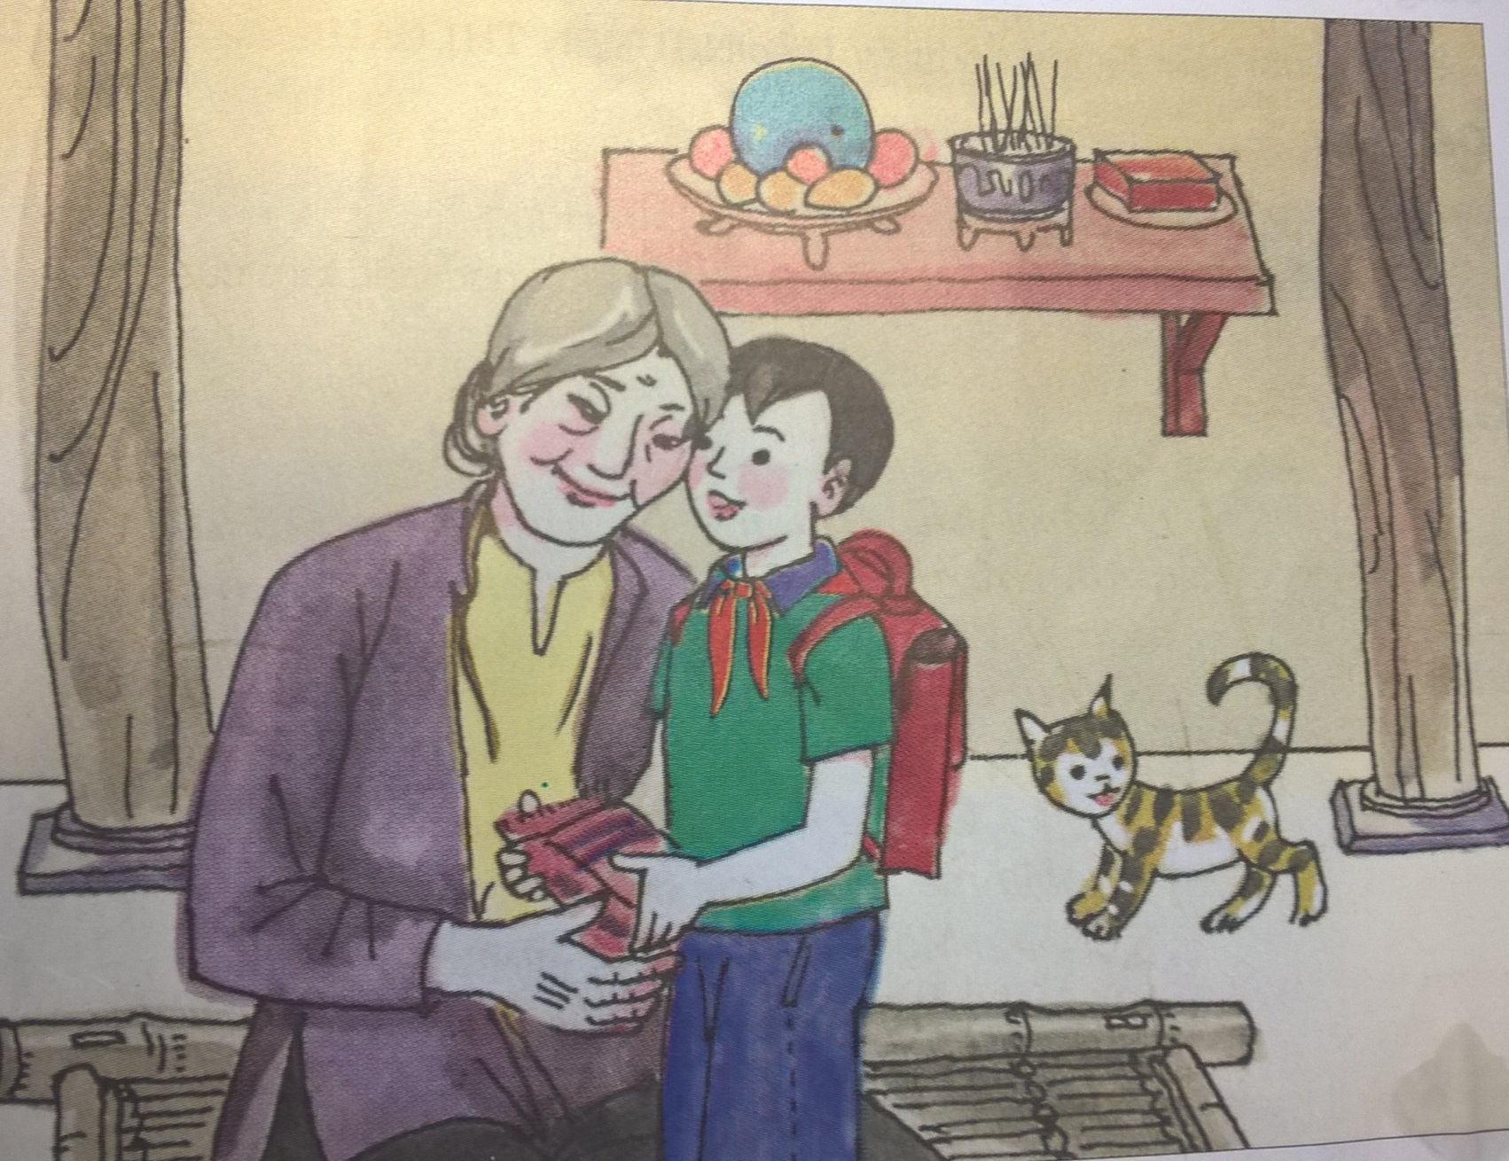
Truyện: Phần thưởng

Slide 10
Truyện Phần thưởng
Từ khi ông mất, bà của Hưng buồn lắm. Năm nay bà hơn tám mươi tuổi rồi, miệng bà đã móm mém, tai bà nghe không rõ.
Hôm nay họp lớp, cô giáo tuyên dương các bạn tháng vừa qua đã cố gắng học tập tiến bộ. Hưng cũng được nêu tên. Cô còn tặng mỗi bạn một món quà nhỏ, bọc giấy hoa cẩn thận. Phần thưởng của Hưng là một gói bánh và chiếc bút xinh xắn.
Tan học, vừa về đến nhà, thấy bà đang ngồi một mình, Hưng chạy đến sà vào lòng bà khoe:
- Bà ơi ! Hôm nay cháu được cô giáo khen đấy bà ạ!
Bà nghiêng đầu, như để cố gắng nghe. Hưng ghé sát tai bà, nói chậm từng tiếng:
- Cháu còn được thưởng gói bánh xốp mềm và thơm lắm. Cháu biếu bà ạ!
Bà cười, đưa tay đón gói bánh rồi xoa đầu Hưng:
- Bà nghe rõ rồi. Cháu bà ngoan quá! Nếu ông còn sống, chắc ông cũng rất vui vì tấm lòng thơm thảo của cháu.
Theo NGUYỄN THỊ CẦU

Slide 11

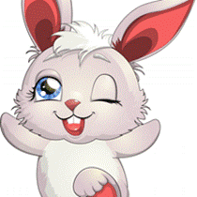
Thảo luận
Bạn Hưng rất yêu quý bà, biết quan tâm chăm sóc bà.
1. Em có nhận xét gì về việc làm của bạn Hưng trong câu chuyện?
Bà bạn Hưng sẽ rất vui.
2. Theo em, bà bạn Hưng sẽ cảm thấy như thế nào trước việc làm của Hưng?
Chúng ta phải kính trọng, quan tâm chăm sóc, hiếu thảo với ông bà, cha mẹ.
3. Chúng ta phải đối xử với ông bà, cha mẹ như thế nào?

Slide 12

Vì ông bà, cha mẹ là người sinh ra, nuôi nấng và yêu thương chúng ta.
Vì sao chúng ta phải hiếu thảo với ông bà,
cha mẹ?

Slide 13
Ghi nhớ
Ông bà, cha mẹ là những người đã sinh thành, nuôi dưỡng chúng ta nên người. Vì vậy, chúng ta phải hiếu thảo với ông bà, cha mẹ.
Công cha như núi Thái Sơn
Nghĩa mẹ như nước trong nguồn chảy ra.
Một lòng thờ mẹ kính cha
Cho tròn chữ hiếu mới là đạo con.
Ca dao

Slide 14
BÀI TẬP 1
Cách ứng xử của các bạn trong những tình huống dưới đây là đúng hay sai? Vì sao?

Slide 15
a. Mẹ mệt, bố đi làm mãi chưa về. Sinh vùng vằng, bực bội vì chẳng có ai đưa Sinh đến nhà bạn dự sinh nhật.
b. Hôm nào đi làm về, mẹ cũng thấy Loan đã chuẩn bị sẵn chậu nước, khăn mặt để mẹ rửa cho mát. Loan còn nhanh nhảu giúp mẹ mang túi vào nhà.
c. Bố Hoàng vừa đi làm về, rất mệt. Hoàng chạy ra tận cửa đón và hỏi ngay: “Bố có nhớ mua truyện tranh cho con không?”.
d. Ông nội của Hoài rất thích chơi cây cảnh. Hoài đến nhà bạn mượn sách, thấy ngoài vườn nhà bạn có khóm hoa lạ, liền xin bạn một nhánh mang về cho ông trồng.
đ. Sau giờ học nhóm, Nhâm và bạn Minh đang đùa với nhau. Chợt nghe tiếng bà ngoại ho ở phòng bên, Nhâm vội chạy sang vuốt ngực cho bà.

Slide 16
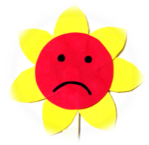
a. Mẹ Sinh bị mệt, bố đi làm mãi chưa về. Sinh vùng vằng, bực bội vì chẳng có ai đưa Sinh đến nhà bạn dự sinh nhật.
- Sinh không biết quan tâm, chăm sóc mẹ.

Slide 17

- Loan rất hiếu thảo với mẹ.
b. Hôm nào đi làm về, mẹ cũng thấy Loan đã chuẩn bị sẵn chậu nước, khăn mặt để mẹ rửa cho mát. Loan còn nhanh nhảu giúp mẹ mang túi vào nhà.

Slide 18

- Hoàng không biết quan tâm đến bố
c. Bố Hoàng vừa đi làm về, rất mệt. Hoàng chạy ra tận cửa đón và hỏi ngay: “Bố có nhớ mua truyện tranh cho con không?”.

Slide 19

-Hoài rất yêu quý, quan tâm, hiếu thảo với ông
d. Ông nội của Hoài rất thích chơi cây cảnh. Hoài đến nhà bạn mượn sách, thấy ngoài vườn nhà bạn có khóm hoa lạ, liền xin bạn một nhánh mang về cho ông trồng.

Slide 20
- Nhâm hiếu thảo, biết quan tâm, chăm sóc bà.
đ. Sau giờ học nhóm, Nhâm và bạn Minh đang đùa với nhau. Chợt nghe tiếng bà ngoại ho ở phòng bên, Nhâm vội chạy sang vuốt ngực cho bà.

Slide 21
Qua bài tập 1, chúng ta cần học tập cách ứng xử của các bạn nào?
Việc làm của bạn Loan, bạn Hoài và bạn Nhâm đã thể hiện lòng hiếu thảo với ông bà, cha mẹ.

Slide 22
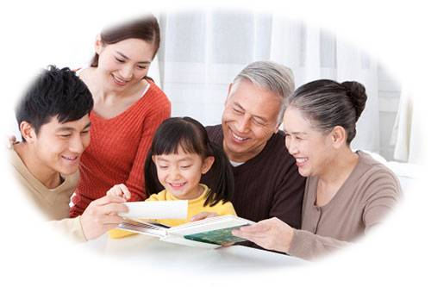
Theo em, chúng ta cần làm gì để thể hiện lòng hiếu thảo với ông bà, cha mẹ ?

Slide 23
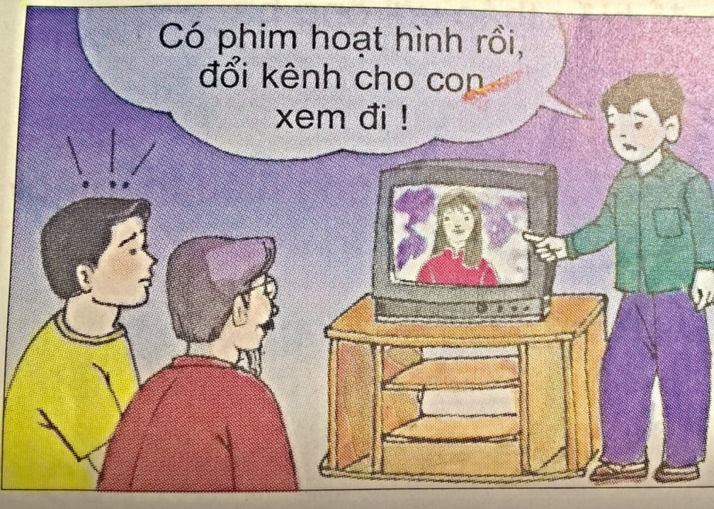
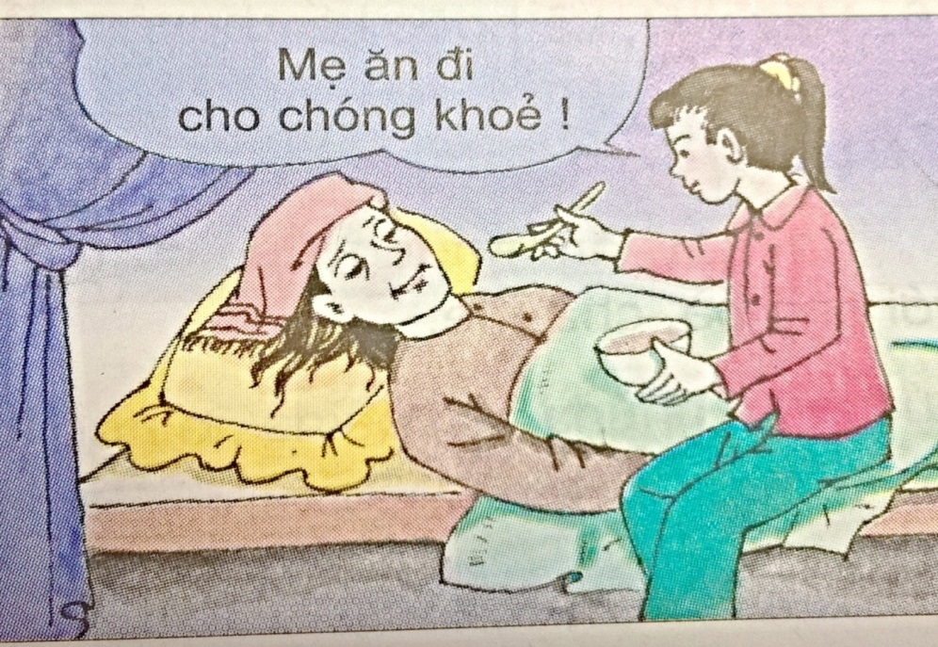
Bài tập 2: Em hãy quan sát mỗi tranh dưới đây và nhận xét về việc làm của bạn nhỏ trong tranh.
Tranh 1
Tranh 2

Slide 24
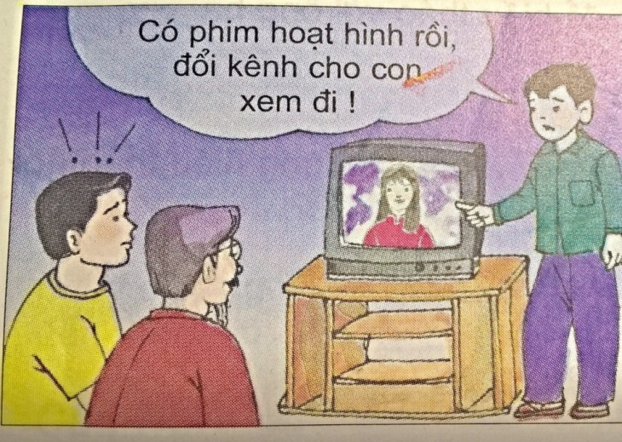

- Em có nhận xét gì về việc làm của bạn trong tranh?
Tranh 1
Tranh 2

Slide 25

Hành động của bạn nhỏ chưa đúng vì chưa tôn trọng và quan tâm tới ông bà, bố mẹ.
Tranh 1

Slide 26
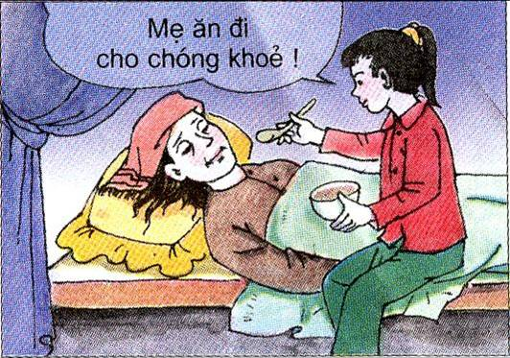
Tranh 2
Cô bé rất ngoan, biết chăm sóc khi mẹ ốm.

Slide 27
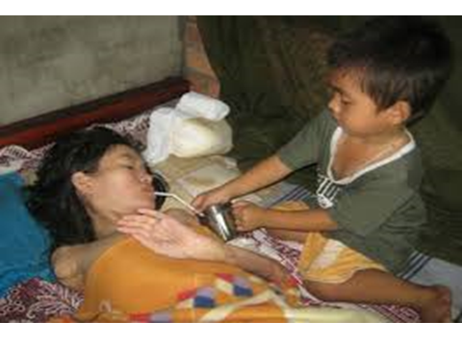
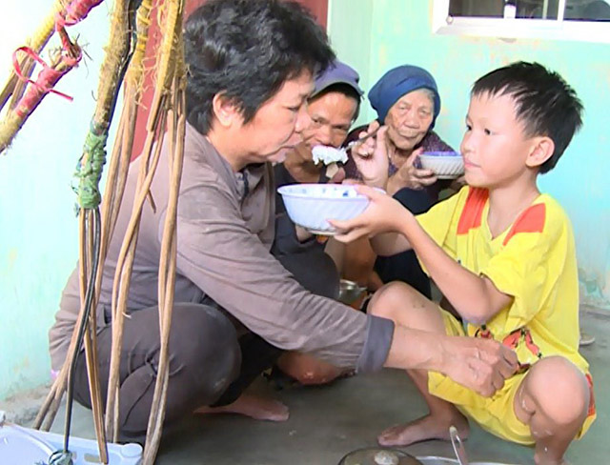
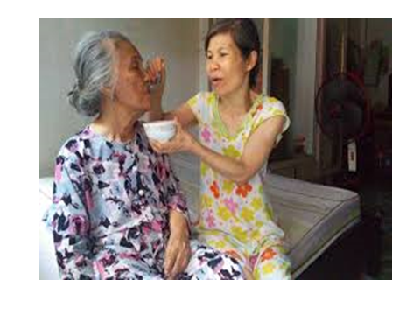
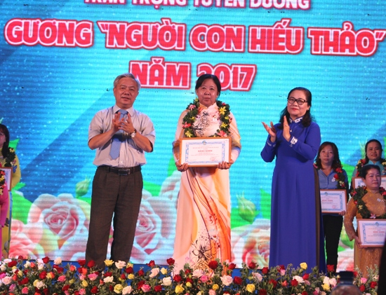

Slide 28




Liên hệ bản thân

Slide 29

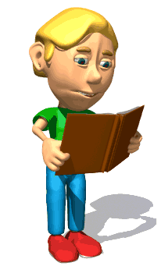

AI NHANH NHẤT?
TRÒ CHƠI

Slide 30
Thế nào là hiếu thảo với Ông bà, Cha mẹ?
Quan tâm tới Ông bà, Cha mẹ
A
Nghe lời Ông bà, Cha mẹ
B
Giúp đỡ Ông bà, Cha mẹ
C
Tất cả đều đúng
Tất cả đều đúng
D
D

Slide 31
Việc làm nào sau đây không phải là hiếu thảo với ông bà cha mẹ?
Ham chơi
Ham chơi
A
A
Giúp mẹ làm việc nhà
B
Lấy nước cho Bà uống
C
Học tập thật tốt
D

Slide 32


Slide 33

c

